Slide 1
Desarrollo de Aplicaciones Web
Creación de Informes
Librería JasperReports
GOBIERNO DE ARAGÓN
jasperdga.blogspot.com.es
Raúl Perales Jiménez
Noviembre 2016

Slide 2

JasperReports Library
Biblioteca de creación de informes que puede ser utilizada en aplicaciones desarrolladas en el lenguaje de programación Java.
Código abierto.
http:/www.jaspersoft.com

Slide 3

iReport Designer
Front-end gráfico de ayuda a la creación de informes.
Código abierto.
Última versión 5.5. Ha sido sustituido por JasperSoft Studio (diciembre de 2015). Basado en Eclipse.

Slide 4
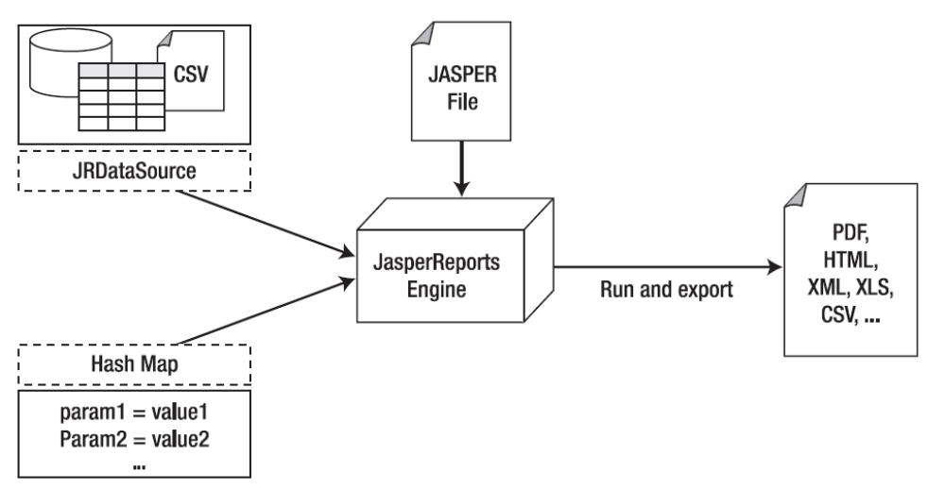
Ciclo de Vida

Slide 5
Ciclo de Vida
Fase de desarrollo.
  Diseño. Fichero “jrxml”.
  Compilación. Fichero “jasper”.
Fase de ejecución.
  Carga del fichero “jasper”.
  Generación del informe a partir de los datos de entrada.
  Exportación en el formato deseado (pdf, Excel, …).

Slide 6

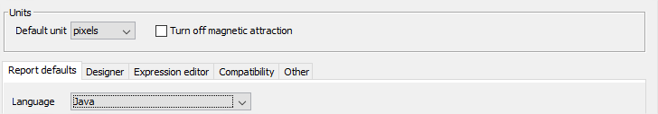
Configuración Previa
Ejecutar iReport.
  Se necesita Java 5 o superior.
Configuración (Herramientas – Opciones)
  Ireport – General - Units. Seleccionar Pixeles.
  Ireport – General - Language Seleccionar Java.

Slide 7
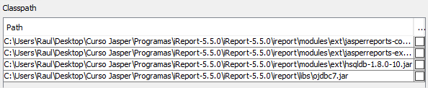

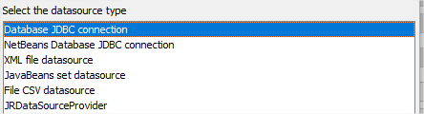
Creación de una Conexión
Incorporar la librería OJDBC.
  Configuración – iReport - Classpath.
Acceder a la gestión de conexiones.
Seleccionar el tipo de conexión.

Slide 8
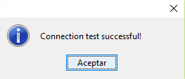
Creación de una Conexión
Crear la conexión.
  Nombre.
    JDBC Driver. Oracle (oracle.jdbc.driver.OracleDriver).
  JDBC URL.
    Jdbc:oracle:thin:@mallen.educa.aragon.es:1526:orad
  Username.
    jasperdga
  Password.
    jasperdga
Verificar la conexión.

Slide 9
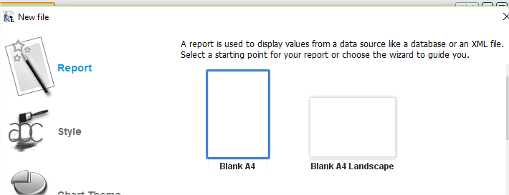
Creación del Primer Informe
Asistente de creación de informes.
  Informe en blanco.
  Utilizar una plantilla.
  Reutilizar un informe ya existente.

Slide 10
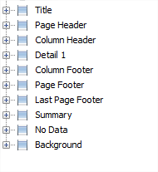
Bandas del Informe

Slide 11
Bandas del Informe
Title.
  Es la primera banda visible.
  Se puede mostrar en una página aparte.
Page Header.
  Define la cabecera de las páginas del informe.
Column Header.
  Define la cabecera de cada columna del detalle.
  Normalmente contiene los datos de cabecera de una tabla.

Slide 12
Bandas del Informe
Group Header – Group Footer.
  Cabecera y pie de un grupo de datos.
Detail.
  Se corresponde con cada registro que se devuelve de la consulta.
Column Footer.
  Se muestra al final de la columna de detalle.

Slide 13
Bandas del Informe
Page Footer.
  Datos que se muestran al final de cada página.
Last Page Footer.
  Datos que se muestran al final de la última página.
  Si esta banda no está habilitada, se muestra la información de la bada “Page Footer”.
Summary
  Banda que se muestra al final del informe.
  Sería equivalente a un “report footer”.

Slide 14
Bandas del Informe
Background.
  Fondo de la página, para introducir una marca de agua.
No Data.
  Si la consulta no devuelve información, se puede mostrar la información de esta banda.

Slide 15
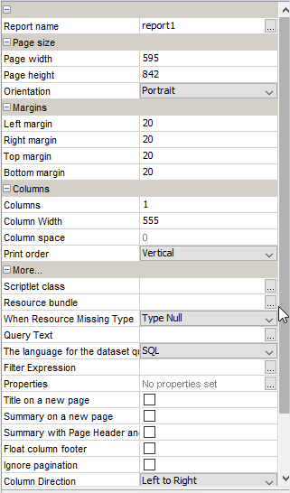

Propiedades Generales
Dimensiones del informe.
  Tamaño de la página.
  Orientación.
  Márgenes.
  Columnas.
  Datos adicionales.

Slide 16

Propiedades de las Bandas
Se pueden gestionar desde el “Report Inspector”.
  Creación y eliminación de bandas.
  Tamaño mínimo de la banda.
  Mostrar una banda según una condición (print when expression).
  Split type.

Slide 17
Paleta
Muestra los componentes que se pueden insertar en un informe.
Menú Ventana – Paleta.

Slide 18
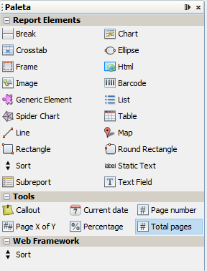
Paleta

Slide 19
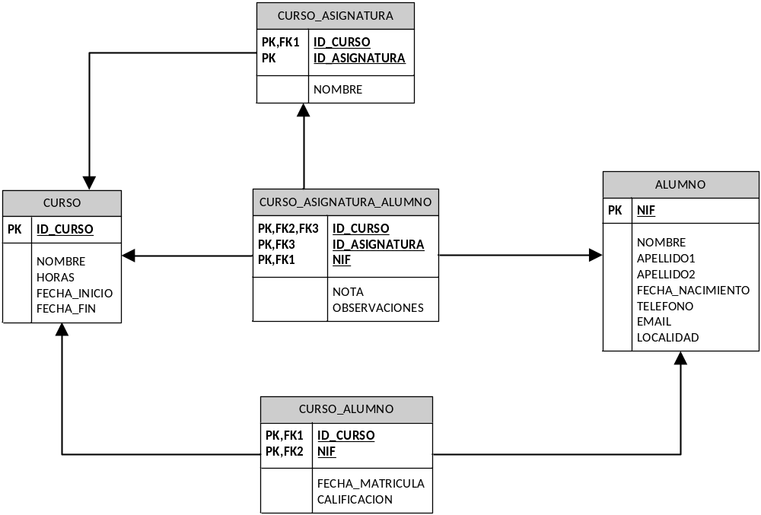
Esquema de Base de Datos

Slide 20
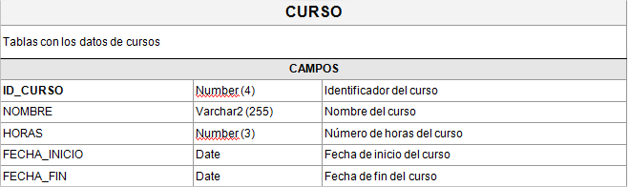
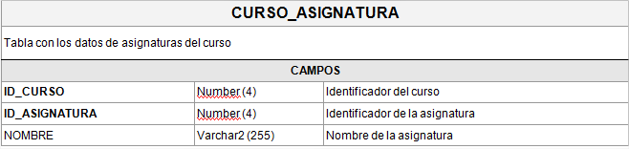
Esquema de Base de Datos

Slide 21
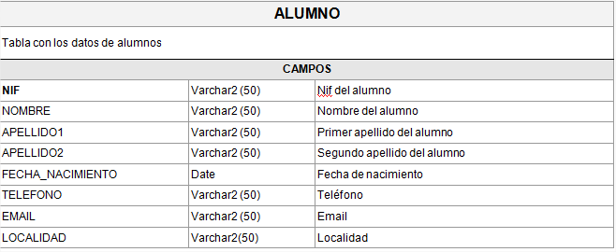
Esquema de Base de Datos

Slide 22
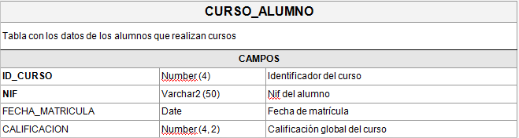
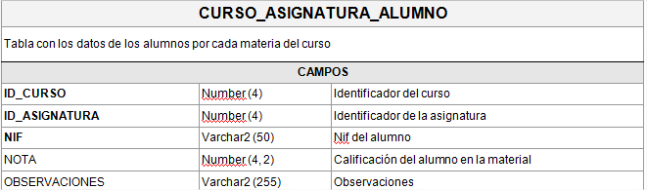
Esquema de Base de Datos

